Slide 2
RESULTADOS DEL MAPEO NACIONAL INSTITUCIONAL 2017
TRABAJO REALIZADO EN BASE A 41 INSTITUCIONES QUE TIENEN COBERTURA
EN EL DEPARTAMENTO DE ATLÁNTIDA

Slide 3
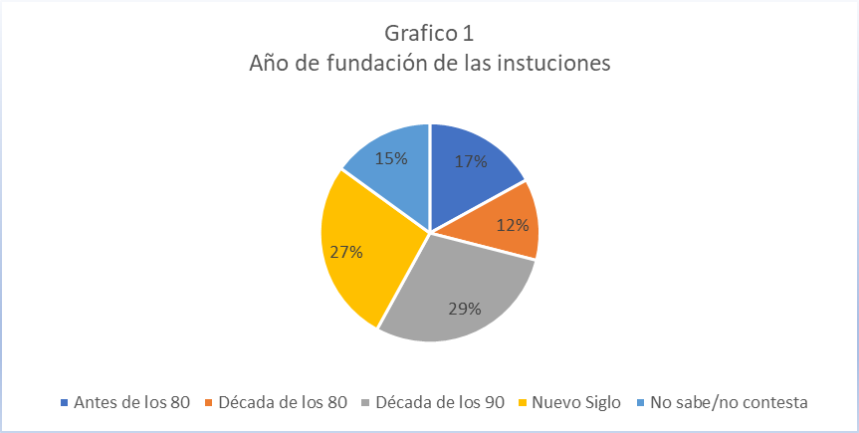
DATOS GENERALES

Slide 5
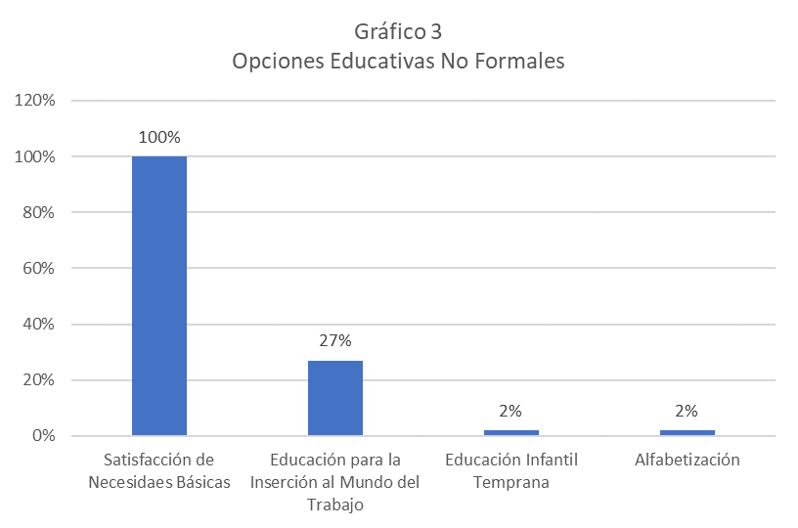
COBERTURA POR OPCIÓN EDUCATIVA NO FORMAL

Slide 6
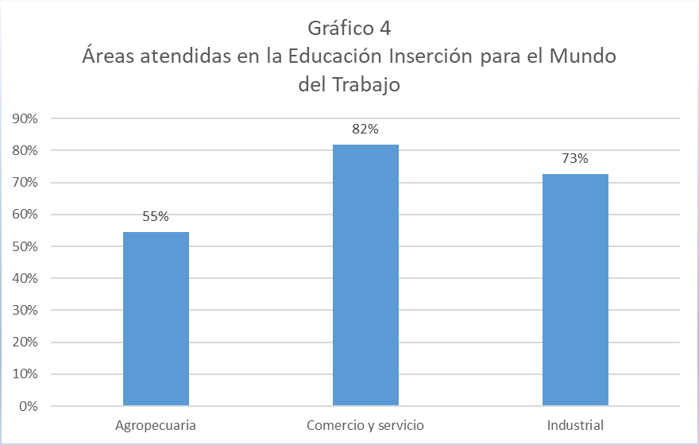
EDUCACIÓN INSERCIÓN PARA EL MUNDO DEL TRABAJO
*Porcentaje en relación a 11 instituciones que trabajan con esta opción.

Slide 7
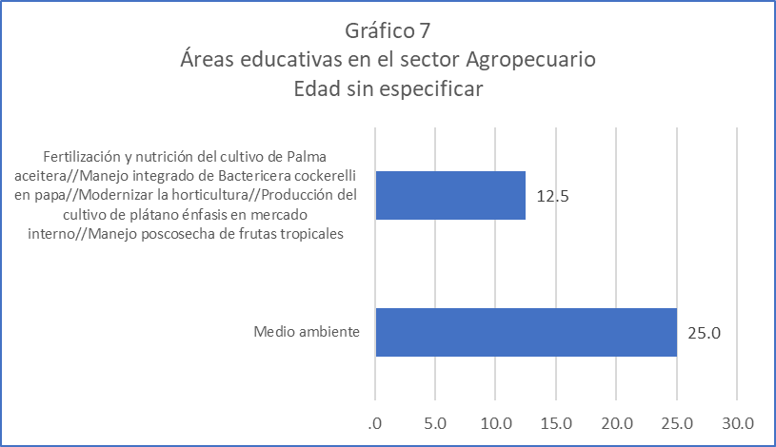
Porcentaje en relación a 8 instituciones que atienden población sin edad especifica en esta opción.

Slide 8
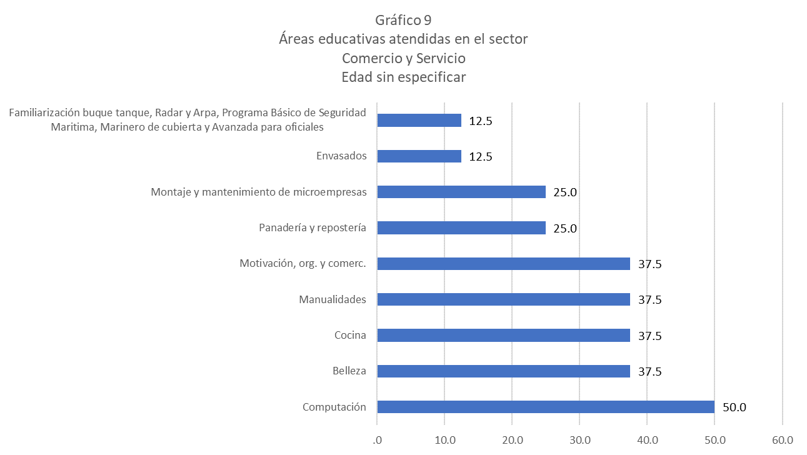
*Porcentaje en relación a 8 instituciones que atienden población sin edad especifica en esta opción.

Slide 9
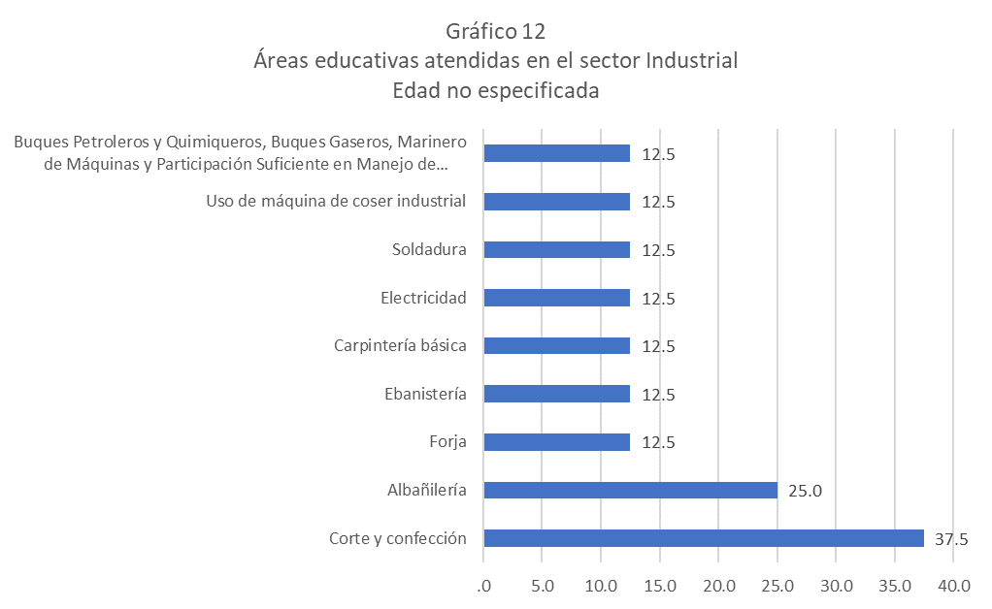
*Porcentaje en relación a 8 instituciones que atienden población sin edad especifica en esta opción.

Slide 10
EDUCACIÓN PARA LA SATISFACCIÓN DE NECESIDADES BÁSICAS
*Porcentaje en relación a 41 instituciones con cobertura en Atlántida

Slide 11
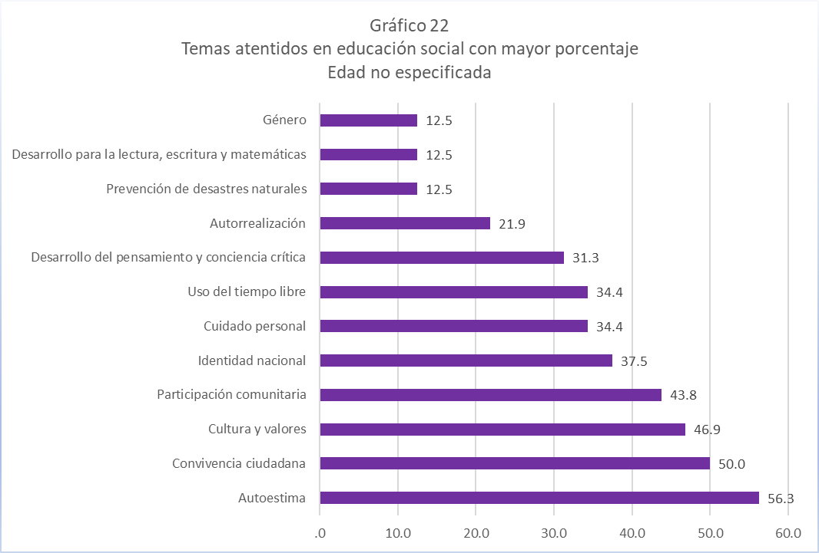
*Porcentaje en relación a 32 instituciones que atienden la opción educativa SNB con población sin edad específica

Slide 12
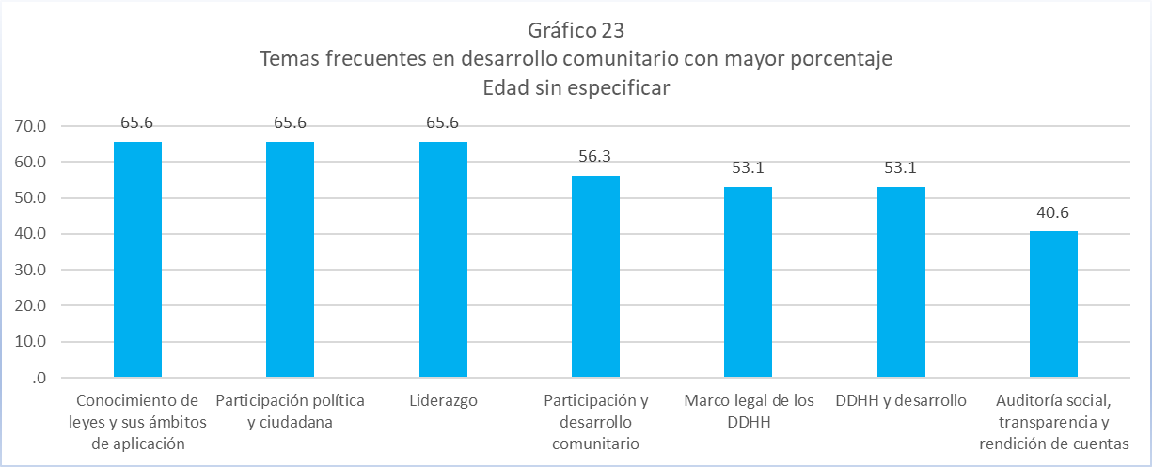
*Porcentaje sobre 32 instituciones que atienden la opción educativa SNB con población sin edad específica

Slide 13
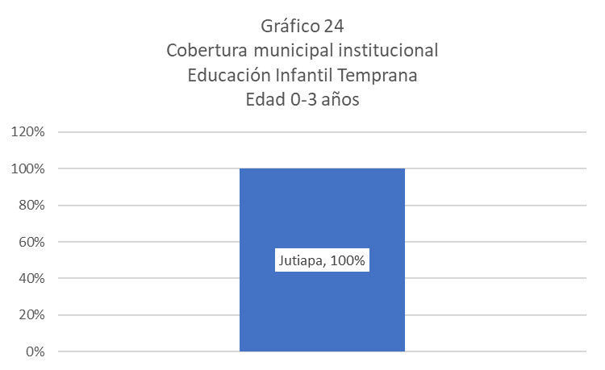
COBERTURA MUNICIPAL EN EDUCACIÓN INFANTIL TEMPRANA
*Una institución es la que atiende la opción Educación Infantil Temprana

Slide 14
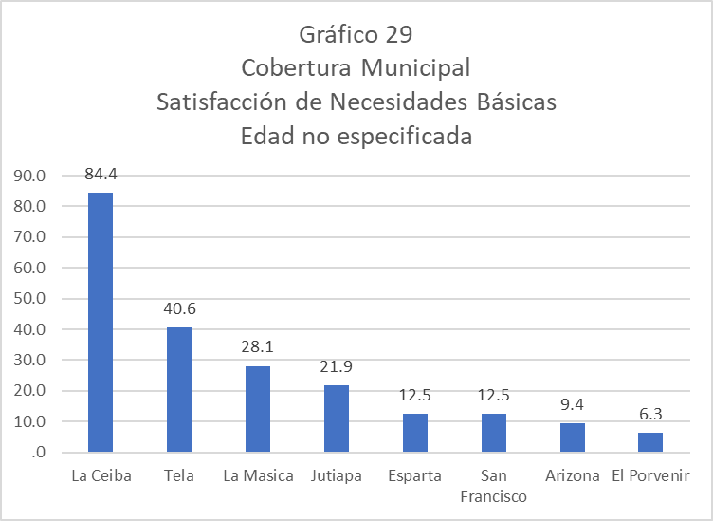
COBERTURA MUNICIPAL EN EDUCACIÓN PARA LA SATISFACCIÓN DE NECESIDADES BÁSICAS
*Porcentaje en relación a 32 instituciones que atienden la opción SNB.

Slide 15
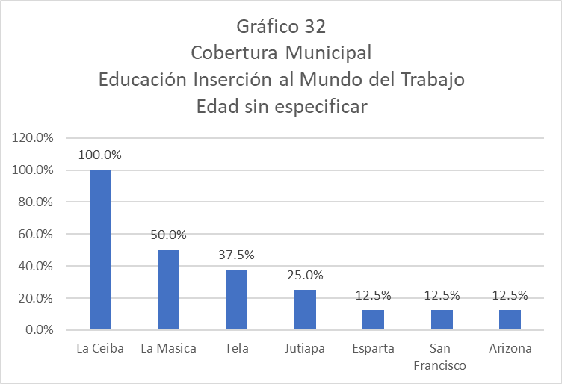
COBERTURA MUNICIPAL EN EDUCACIÓN INSERCIÓN AL MUNDO DEL TRABAJO
*Porcentaje en relación a 8 instituciones que hacen Educación Inserción al Mundo del Trabajo con población en edad sin especificar.

Slide 16
COBERTURA MUNICIPAL EN LA OPCIÓN DE ALFABETIZACIÓN

Slide 17
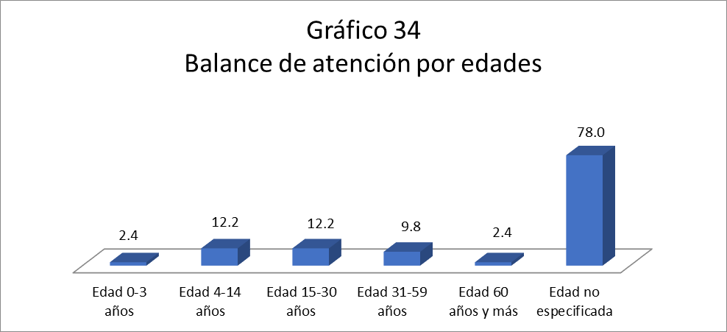
ATENCIÓN POR EDADES
*41 instituciones tienen cobertura en Atlántida.

Slide 18
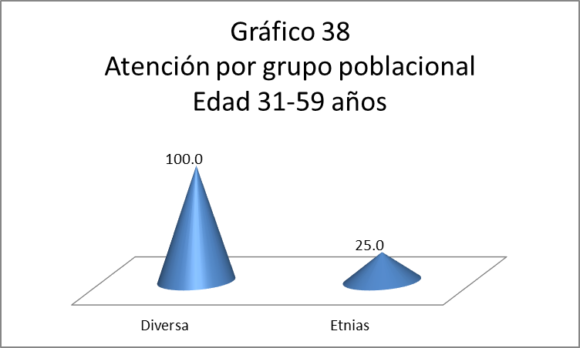
ATENCIÓN POR GRUPO POBLACIONAL
Porcentaje en relación a 4 instituciones atienden población de 31-59 años.

Slide 19
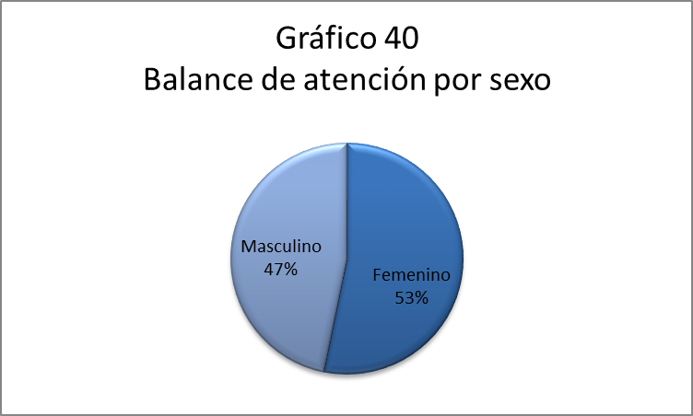
ATENCIÓN POR SEXO
El total global de atendidos es de 467,775 personas esto debido que no todas las instituciones no registran por sexo; por otra parte el dato que desglosa por sexo es de 410,882 siendo 218,599 femenino y 192,283 masculino.

Slide 20
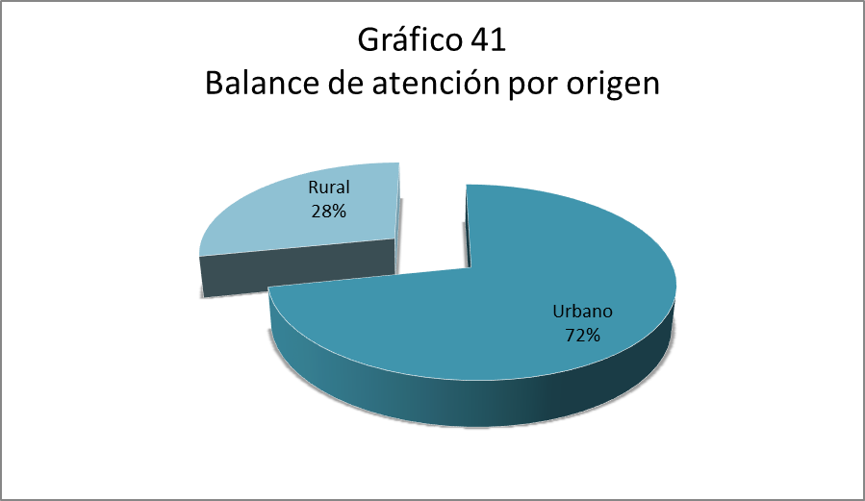
ATENCIÓN POR ORIGEN
*Por origen el total global es de 28,874 desglosado 20,736 urbana y 8,138 rural.

Slide 21
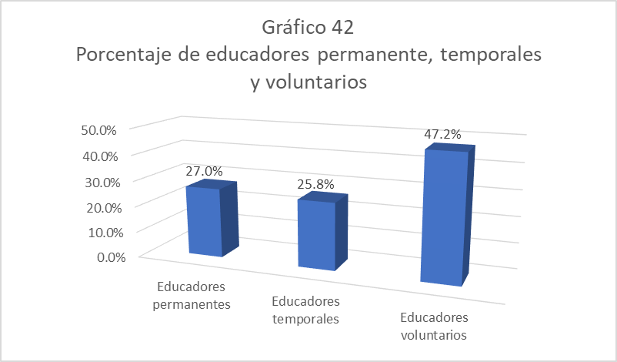
FORMACIÓN DE FORMADORES
*Se registran 3,081 educadores desglosados así: 1,455 voluntarios, 832 permanentes y 794 temporales.

Slide 22
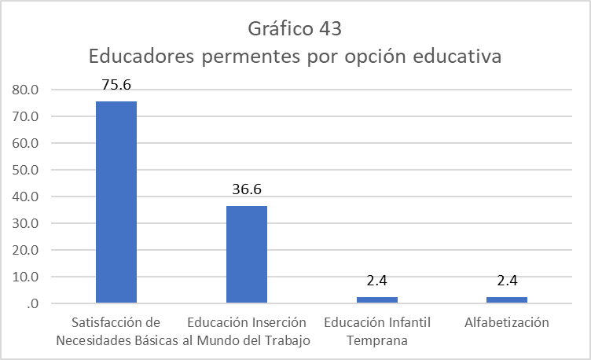

Slide 23
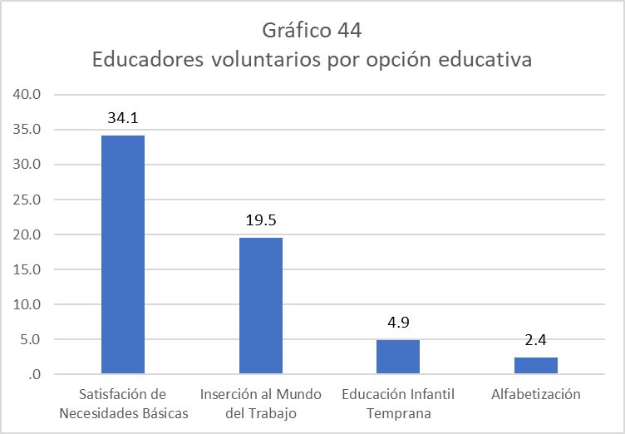

Slide 24
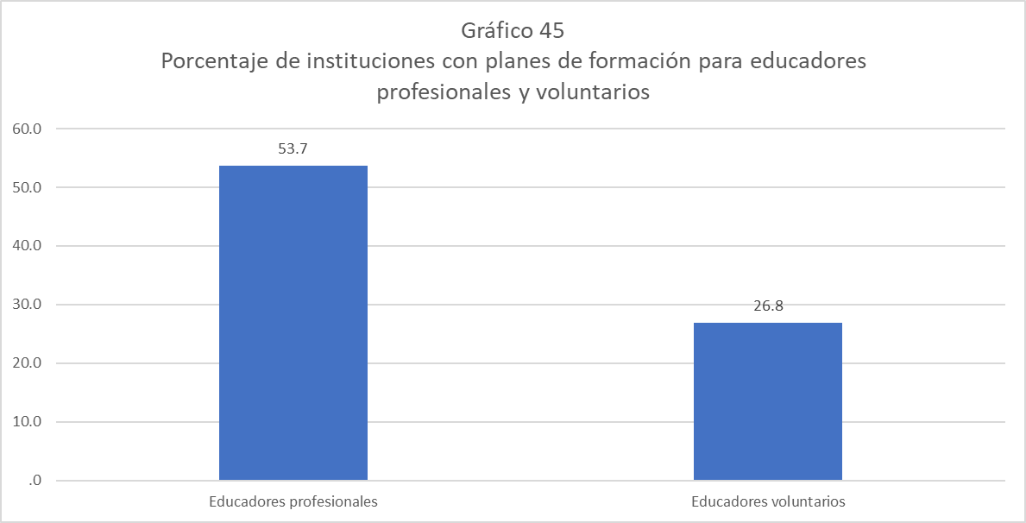
PLANES DE FORMACIÓN PARA EDUCADORES/AS

Slide 25
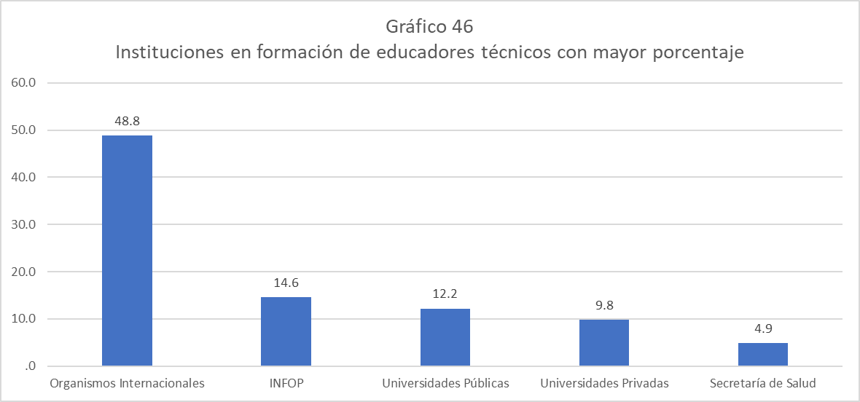
INSTITUCIONES QUE FORMAN EDUCADORES TÉCNICOS
*Se identificaron 20 instituciones que forman o capacitan educadores técnicos.

Slide 26
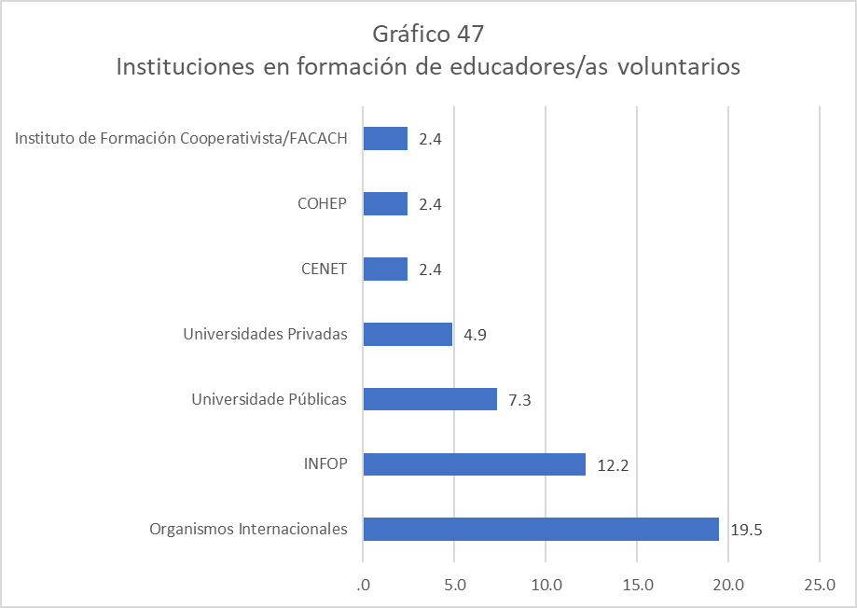
INSTITUCIONES QUE FORMAN EDUCADORES VOLUNTARIOS

Slide 27
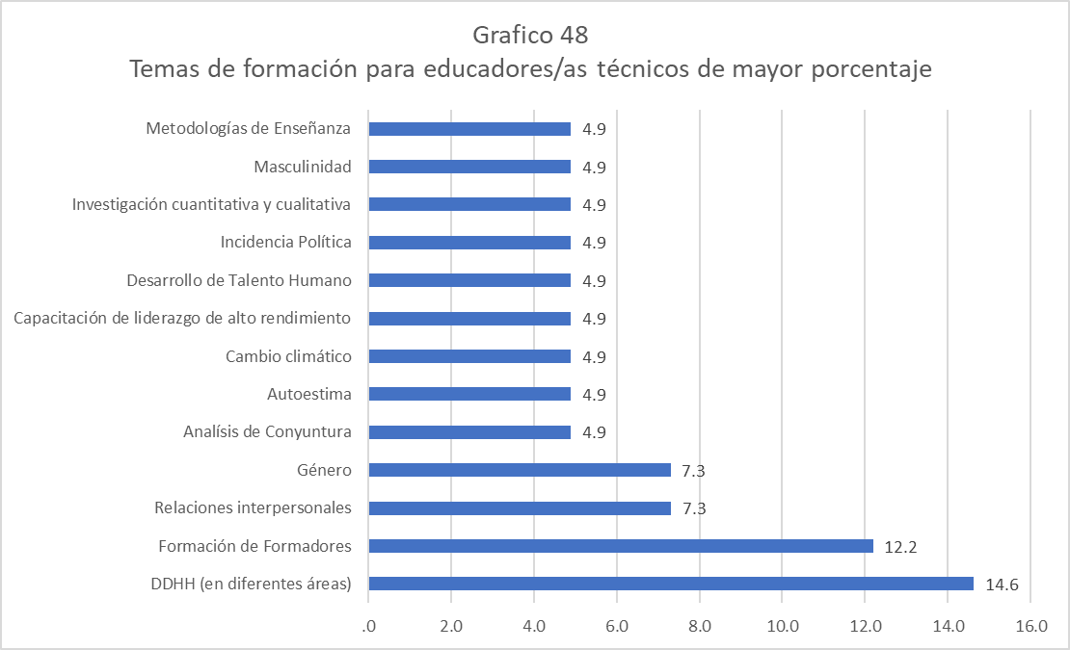
Se registraron 82 temas de formación.

Slide 28
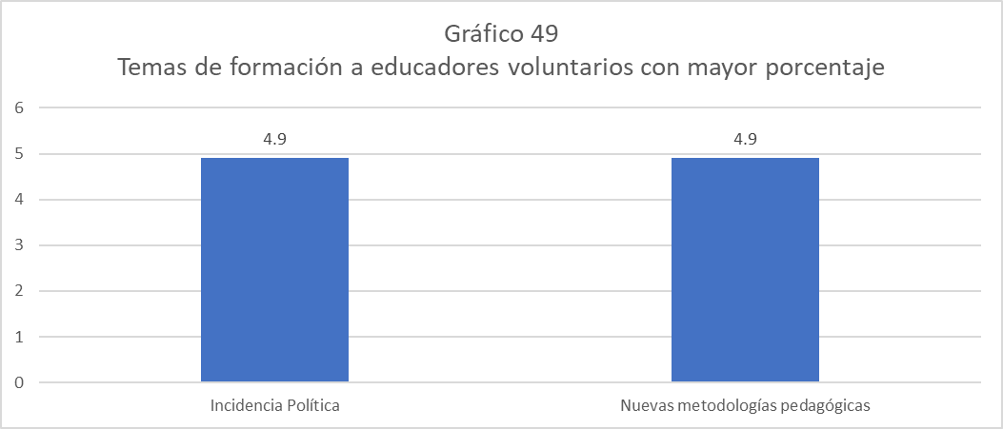
Se registraron 31 temas de formación a educadores voluntarios.

Slide 29
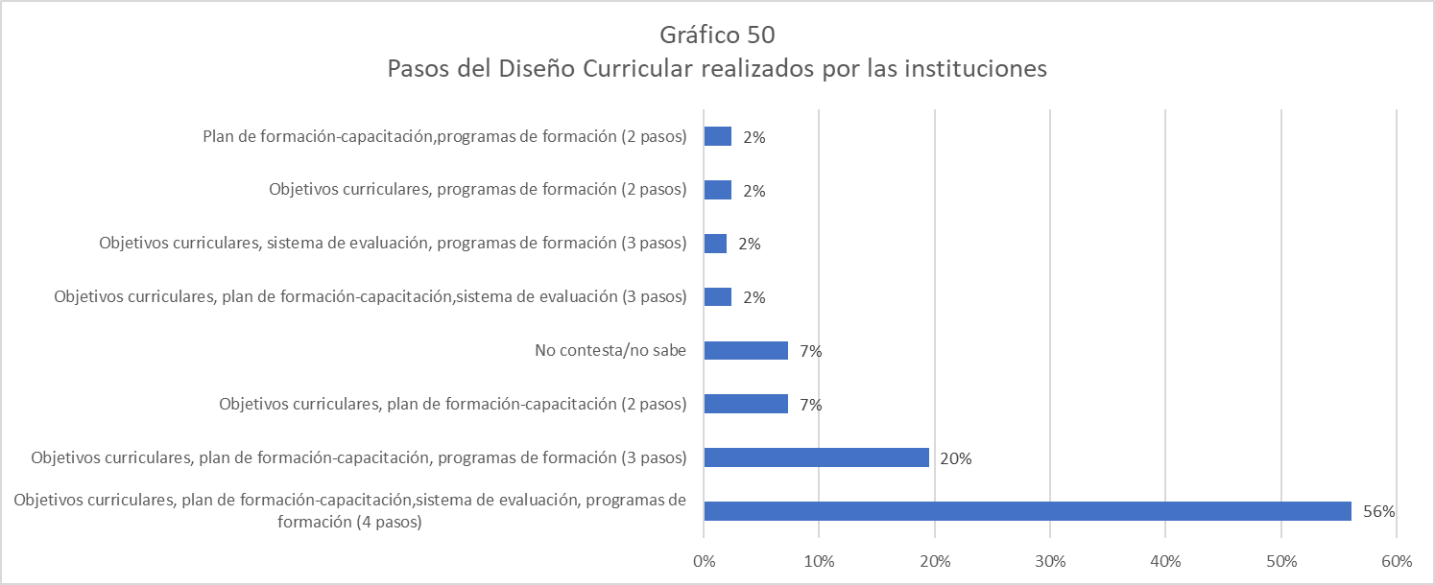
PASOS DEL DISEÑO CURRICULAR
*23 instituciones realizan los cuatro pasos curriculares; por otra parte 3 instituciones no realizan diseño curricular

Slide 30
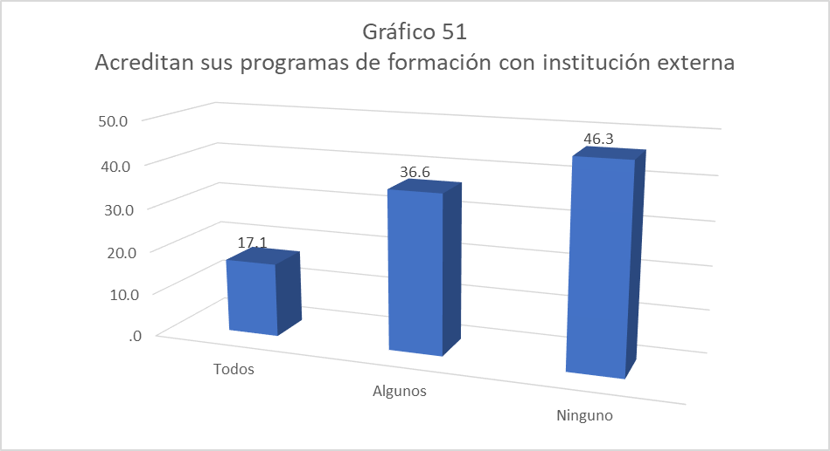
ACREDITACIÓN

Slide 31
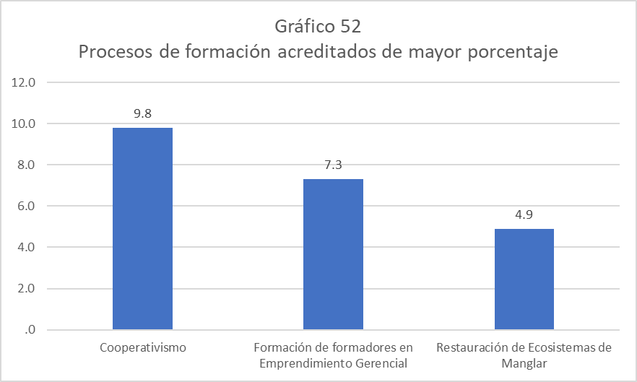
*Se identificaron 25 procesos de formación acreditados.

Slide 32
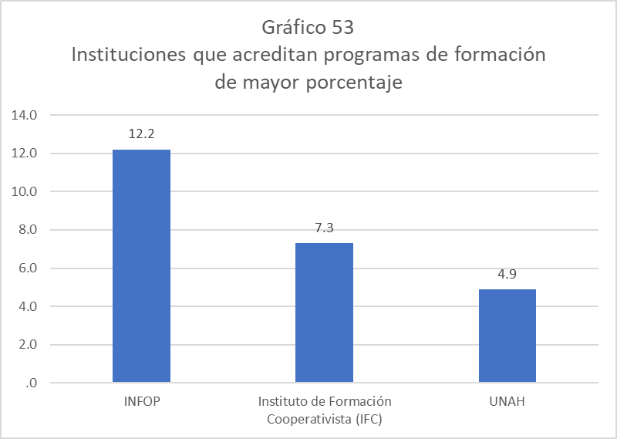
*Se identificaron 25 instituciones que acreditan procesos de formación

Slide 33
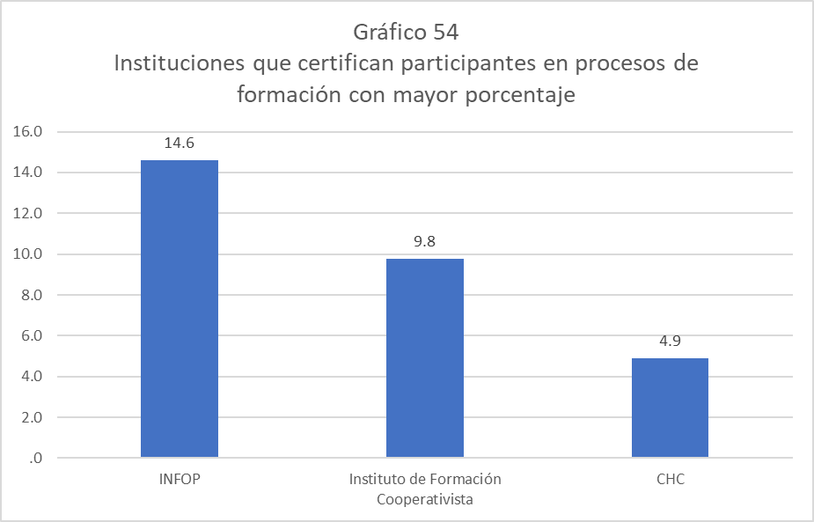
CERTIFICACIÓN
*Se identificaron 23 instituciones que certifican participantes de procesos de formación .

Slide 34
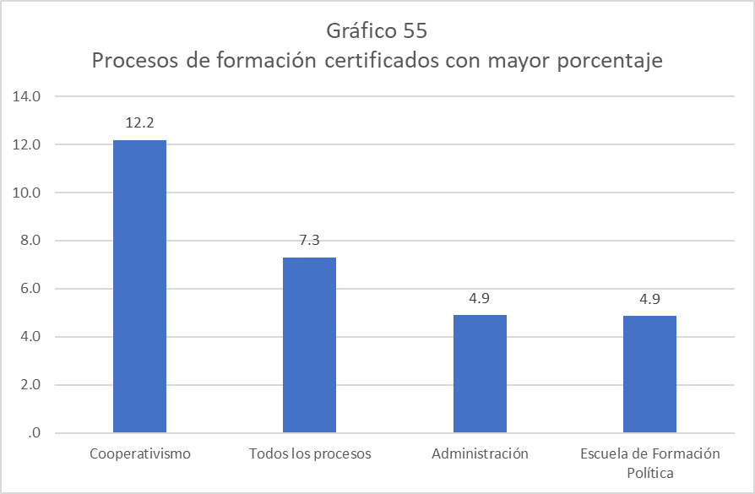
*32 procesos de formación certificados registrados.

Slide 35
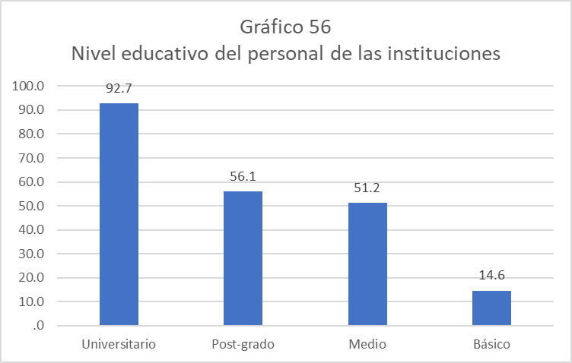
DESARROLLO DE CAPACIDADES

Slide 36
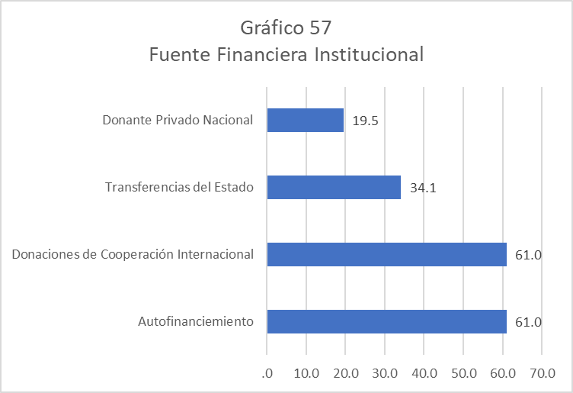

Slide 37
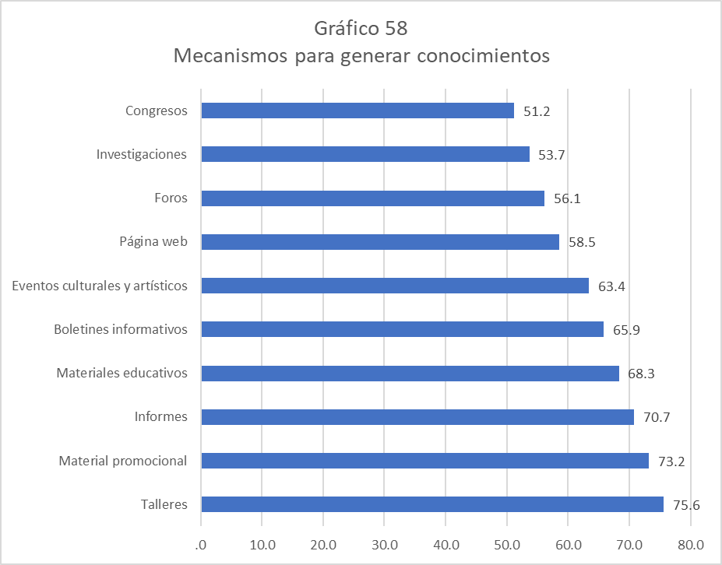
GENERACION DE CONOCIMIENTOS

Slide 38
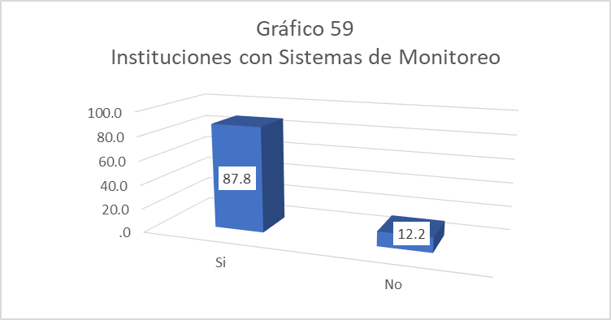
*En las 41 instituciones con cobertura en Atlántida, de las cuales 36 tienen sistema de monitoreo y 5 no tienen.

Slide 39
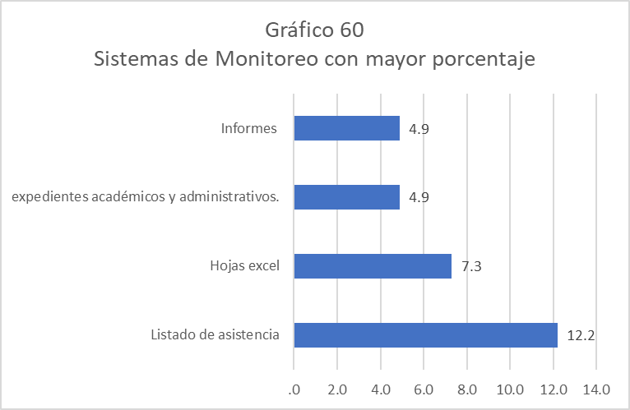
*Se identificaron 33 diferentes sistemas de monitoreo.

Slide 40
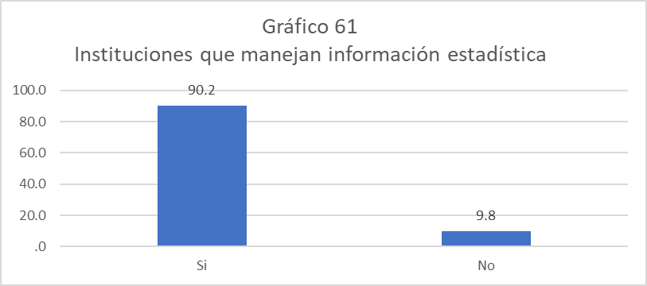
*En las 41 instituciones se identificaron que 37 manejan información estadística y 4 no lo hacen.

Slide 41
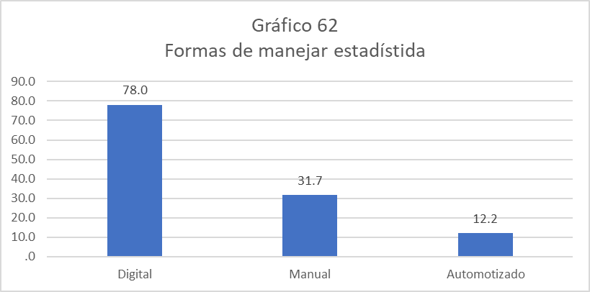

Slide 42
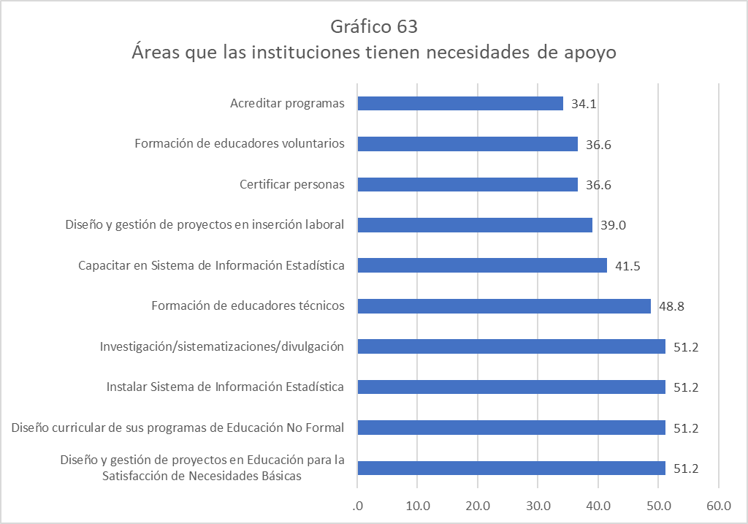
NECESIDADES DE APOYO

Slide 43
Muchas Gracias

